Slide 1

TRƯỜNG ĐẠI HỌC TRÀ VINH
KHOA KỸ THUẬT VÀ CÔNG NGHỆ
BỘ MÔN CÔNG NGHỆ THÔNG TIN
THỰC TẬP ĐỒ ÁN CƠ SỞ NGÀNH
TÌM HIỂU ENTITY FRAMEWORK XÂY DỰNG ỨNG DỤNG MINH HỌA
Sinh viên thực hiện: Trầm Khôi Nguyên
Giảng viên hướng dẫn: Ths. Trịnh Quốc Việt

Slide 2
NỘI DUNG
MỞ ĐẦU
NGHIÊN CỨU LÝ THUYẾT
KẾT QUẢ NGHIÊN CỨU
HIỆN THỰC HÓA NGHIÊN CỨU
KẾT LUẬN VÀ HƯỚNG PHÁT TRIỂN
TỔNG QUAN

Slide 3
MỞ ĐẦU
01
02
03
Lí do chọn đề tài
Mục tiêu xây dựng đề tài
Đối tượng nghiên cứu
Ứng dụng Entity Framework hỗ trợ quản lý dữ liệu hiệu quả, giải quyết khó khăn trong việc quản lý thông tin khách sạn.
Nghiên cứu và tìm hiểu Entity Framework
Xây dựng ứng dụng minh họa
Entity Framework và các tính năng
Xây dựng ứng dụng quản lý khách sạn

Slide 4
MỞ ĐẦU
04
05
06
Phạm vi nghiên cứu
Kết quả dự kiến
Bố cục đồ án
Ứng dụng Entity Framework với mô hình Database First, ngôn ngữ C#, và Windows Forms để xây dựng phần mềm quản lý khách sạn quy mô vừa và nhỏ
Gồm 5 chương
Hoàn thành đồ án
Hoàn thiện chương trình quản lý khách sạn

Slide 5

TỔNG QUAN
CHƯƠNG 1:

Slide 6
GIỚI THIỆU VỀ ĐỀ TÀI
Với sự phát triển của công nghệ thông tin, Entity Framework trở thành công cụ quan trọng giúp lập trình viên tương tác với cơ sở dữ liệu hiệu quả. Đề tài “Tìm hiểu Entity Framework – Xây dựng ứng dụng minh họa” tập trung nghiên cứu chuyên sâu về Entity Framework và ứng dụng vào xây dựng chương trình quản lý khách sạn, triển khai các chức năng như quản lý khách hàng, phòng, đặt phòng và thống kê doanh thu.

Slide 7

TÍNH CẤP THIẾT CỦA ĐỀ TÀI
Quản lý khách sạn thủ công hoặc bằng Excel thường gặp nhiều hạn chế như sai sót dữ liệu, tốn thời gian, và khó mở rộng hệ thống. Entity Framework cung cấp giải pháp hiệu quả với khả năng tự động ánh xạ dữ liệu, giảm phức tạp và tăng hiệu suất. Do đó, việc ứng dụng Entity Framework vào xây dựng phần mềm quản lý khách sạn là cần thiết và có tính thực tiễn cao.

Slide 8
MỤC TIÊU NGHIÊN CỨU
Nghiên cứu Entity Framework, các phương pháp làm việc (Database-First, Code-First, Model-First) và ứng dụng vào xây dựng phần mềm quản lý khách sạn. Phần mềm bao gồm các chức năng quản lý khách hàng, phòng, đặt/thanh toán, thống kê doanh thu và xuất báo cáo, phát triển trên Windows Forms kết nối SQL Server.

Slide 9

PHƯƠNG PHÁP NGHIÊN CỨU
Nghiên cứu Entity Framework, các phương pháp làm việc (Database-First, Code-First, Model-First) và ứng dụng vào xây dựng phần mềm quản lý khách sạn. Phần mềm bao gồm các chức năng quản lý khách hàng, phòng, đặt/thanh toán, thống kê doanh thu và xuất báo cáo, phát triển trên Windows Forms kết nối SQL Server.

Slide 10

CHƯƠNG 2:
NGHIÊN CỨU LÝ THUYẾT

Slide 11
NGÔN NGỮ C#
C# (hay C Sharp) là một ngôn ngữ lập trình đơn giản, được phát triển bởi đội ngũ kỹ sư của Microsoft vào năm 2000
C# được thiết kế cho các ngôn ngữ chung cơ sở hạ tầng (Common Language Infrasttructure - CLI)
C# với sư hỗ trợ mạnh mẽ của .NET Framework giúp cho việc tạo ra một ứng dụng windows Forms hay WP…trở nên dễ dàng hơn
C# là một phần của .NET Framework

Slide 12
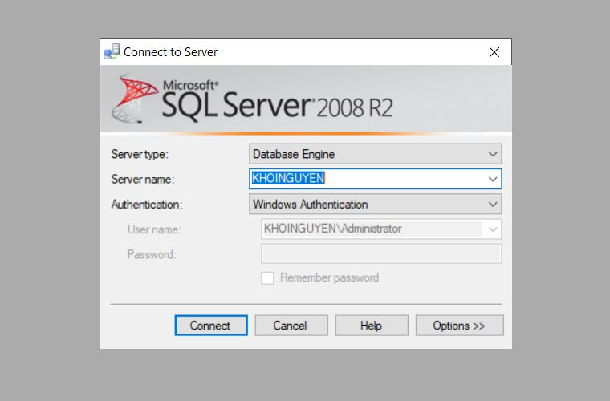
Tổng quan về SQL Server
SQL Server là một hệ thống quản lý cơ sở dữ liệu (relational database management system viết tắt là RDBMS)
SQL Server là hệ quản trị cơ sở dữ liệu quan hệ (Relational Database Managemen System- RDBMS)
Đặc điểm Microsoft SQL Server
SQL là ngôn ngữ tiếng anh; SQL là ngôn ngữ phi thủ tục
SQL cung cấp tập lệnh phông phú cho các công việc hỏi đáp dữ liệu
Hiện tại Microsoft SQL Server 2019 đang là phiên bản được nhiều người dùng
Microsoft SQL Server

Slide 13
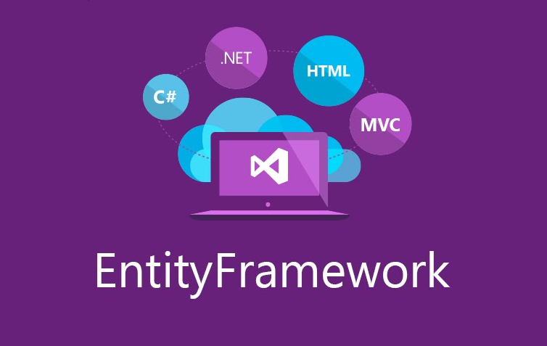
Entity Framework

Slide 14
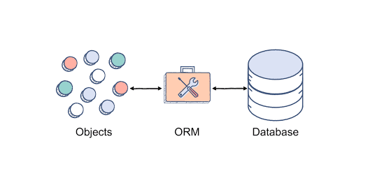
Entity Framework
Là công cụ ORM giúp đơn giản hóa tương tác giữa ứng dụng .NET và cơ sở dữ liệu.
Tự động chuyển đổi thao tác trên đối tượng thành câu lệnh SQL, giảm phức tạp, tiết kiệm thời gian.

Slide 15
QUÁ TRÌNH
PHÁT TRIỂNrình phát triển
Ra đời năm 2008, bắt đầu với "Database First".
Cải tiến qua các phiên bản, bổ sung thiết kế đồ họa và hỗ trợ "Code First".
ƯU ĐIỂM
Tăng hiệu suất, giảm thời gian bảo trì.
Không cần viết SQL phức tạp, hỗ trợ LINQ to Entities.
Tự động sinh lệnh thao tác dữ liệu.
NHƯỢC ĐIỂM
Hiệu suất thấp
Khó kiểm soát SQL
Khó quản lý dữ liệu lớn: Hạn chế tính năng SQL Server: Yêu cầu tài nguyên cao

Slide 16
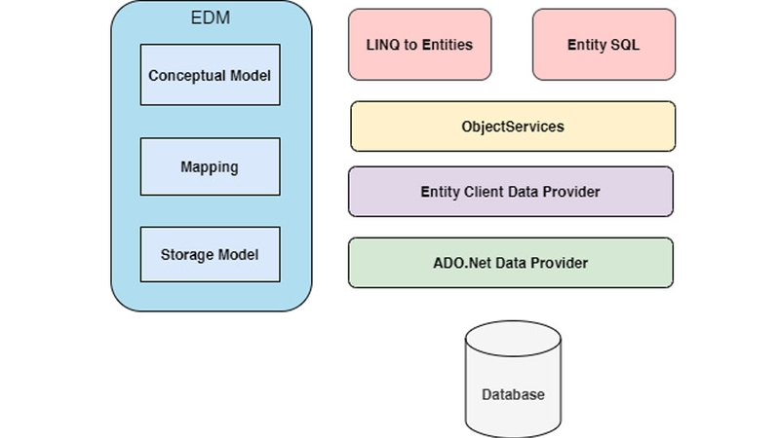
Cấu trúc cơ bản của Entity Framework gồm 4 phần chính:
LINQ to Entities & Entity SQL: Ngôn ngữ truy vấn dữ liệu.
Entity Data Model (EDM): Mô hình dữ liệu logic (Conceptual, Mapping, Storage).
Object Services: Chuyển dữ liệu thành đối tượng trong ứng dụng.
Entity Client Data Provider: Kết nối với cơ sở dữ liệu, thực thi truy vấn.

Slide 17

Tính năng nổi bậc của Entity Framework:
Hoạt động đa nền tảng (Windows, Linux, macOS).
Truy vấn linh hoạt với LINQ, giao dịch tự động.
Hỗ trợ lazy loading, eager loading, và bộ nhớ đệm an toàn.
Tương thích .NET Core, cải tiến hiệu năng và dễ dàng di chuyển dữ liệu.

Slide 18
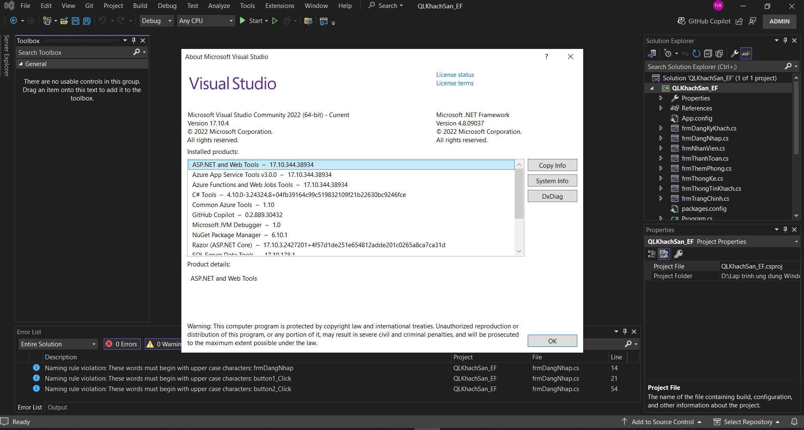
Microsoft Visual Studio

Slide 19
Microsoft Visual Studio
Visual Studio
Hỗ trợ lập trình trên nhiều ngôn ngữ
Là một công cụ hỗ trợ việc Debug
Giao diện dễ nhìn, dễ sử dụng
Hỗ trợ phát triển các ứng dụng desktop
Phát triển website và phát triển Microsoft Office
Hỗ trợ kéo thả
Microsoft Visual Studio là một môi trường phát triển tích hợp (IDE) từ Microsoft. Nó được sử dụng để phát triển chương trình máy tính cho Microsoft Windows, cũng như các trang web, các ứng dụng web và các dịch vụ web. Visual Studio sử dụng nền tảng phát triển phần mềm của Microsoft như Windows API, Windows Forms, Windows Store và Microsoft Silverlight,WPF. Nó có thể sản xuất cả hai ngôn ngữ máy và mã số quản lý.

Slide 20

CHƯƠNG 3:
HIỆN THỰC HÓA NGHIÊN CỨU

Slide 21
PHÁT BIỂU BÀI TOÁN
Trong đề tài "Tìm hiểu Entity Framework – Xây dựng ứng dụng minh họa", mục tiêu chính là nghiên cứu và ứng dụng Entity Framework để xây dựng một chương trình quản lý khách sạn với các chức năng cơ bản, bao gồm: Quản lý thông tin khách hang, Quản lý phòng, Quản lý thông tin Nhân viên, Quản lý đặt phòng và thanh toán, Thống kê doanh thu và xuất báo cáo
Tương tác với cơ sở dữ liệu: Sử dụng Entity Framework để thực hiện các thao tác CRUD (Create, Read, Update, Delete) trên cơ sở dữ liệu, giúp giảm thiểu lỗi và tối ưu hóa hiệu suất.

Slide 22
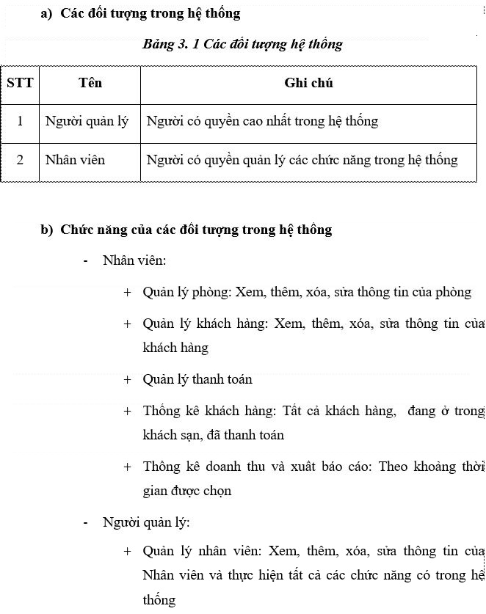
Phân tích chức năng

Slide 23
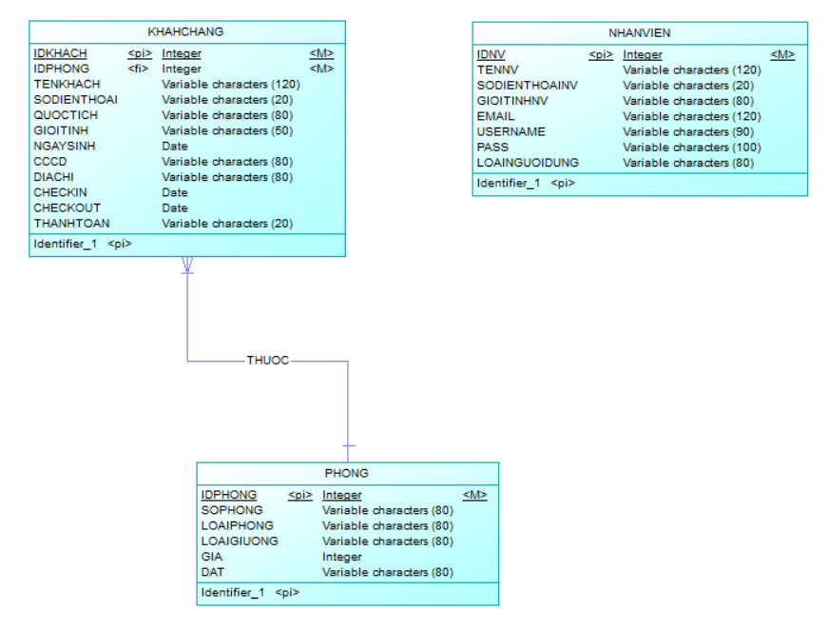
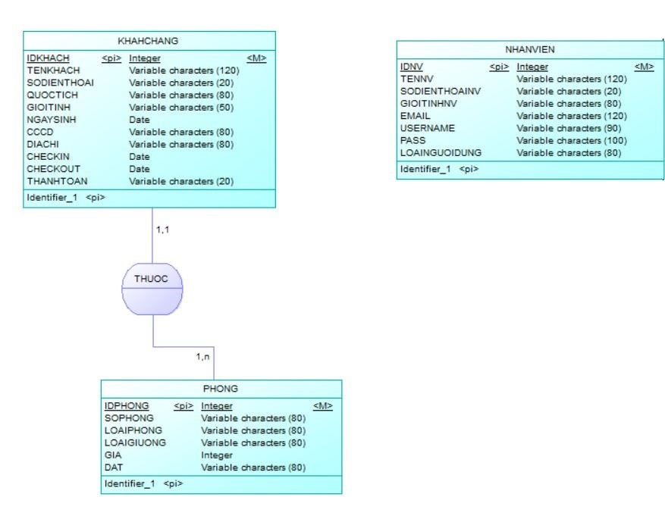
Phân tích thiết kế thành phần dữ liệu
Mô hình dữ liệu mức quan niệm
Mô hình dữ liệu mức luận lý

Slide 24
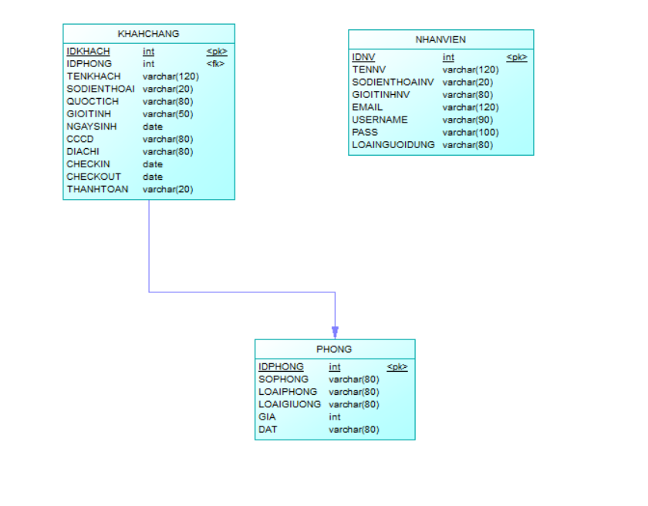
Phân tích thiết kế thành phần dữ liệu
Mô hình dữ liệu mức vật lý

Slide 25
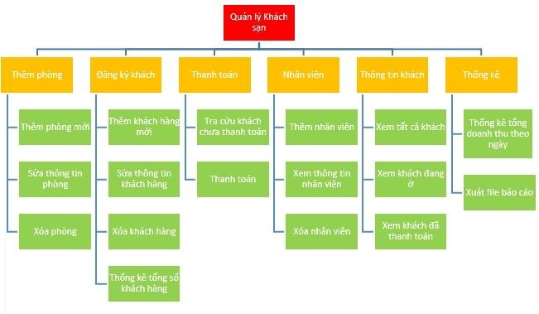
Mô hình phân cấp chức năng

Slide 26
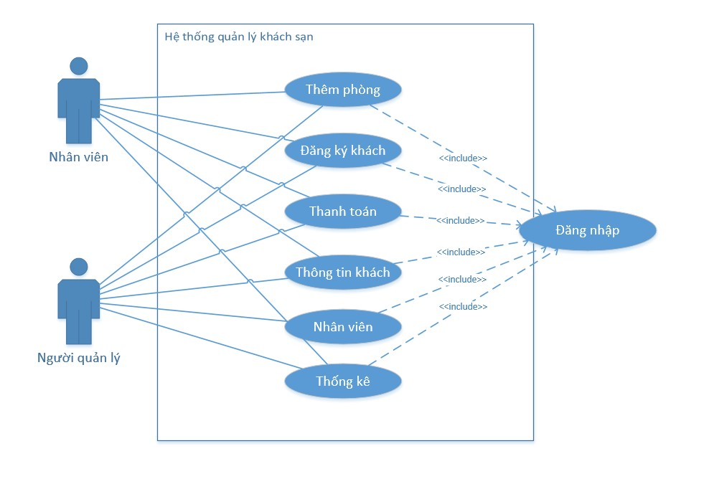
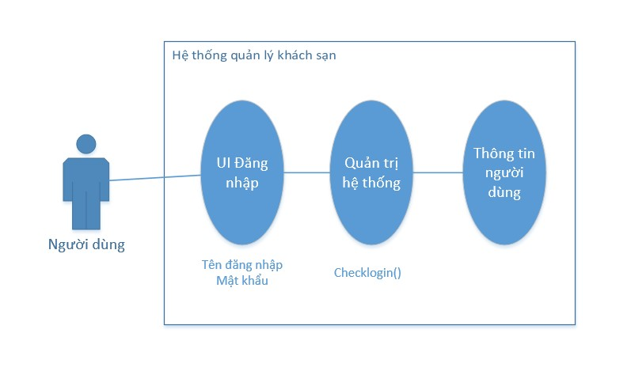
Biểu đồ usecase
Biểu đồ usecase tổng quát
Biểu đồ usecase chức năng đăng nhập

Slide 27
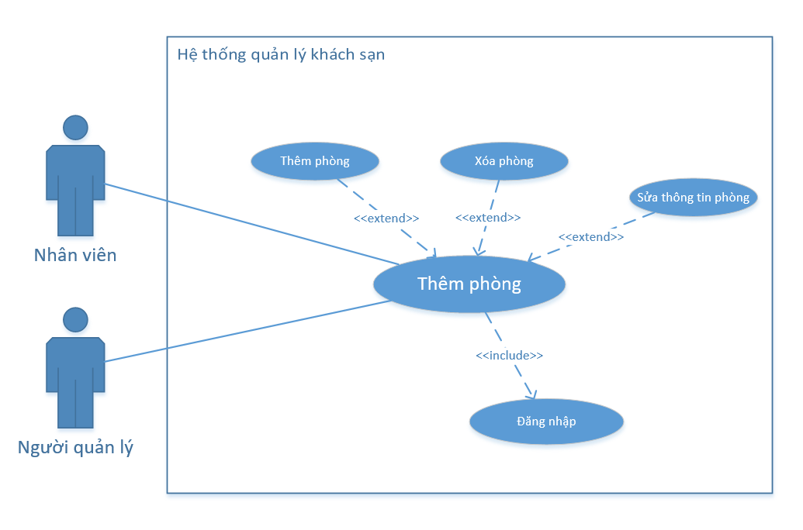
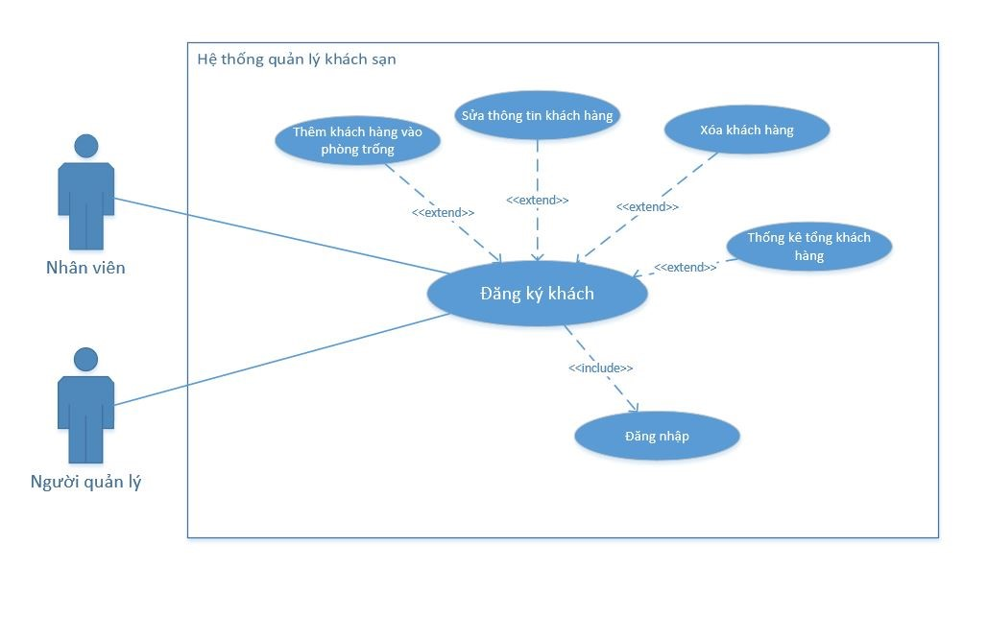
Biểu đồ usecase
Biểu đồ usecase chức năng Đăng ký khách
Biểu đồ usecase chức năng Thêm phòng

Slide 28
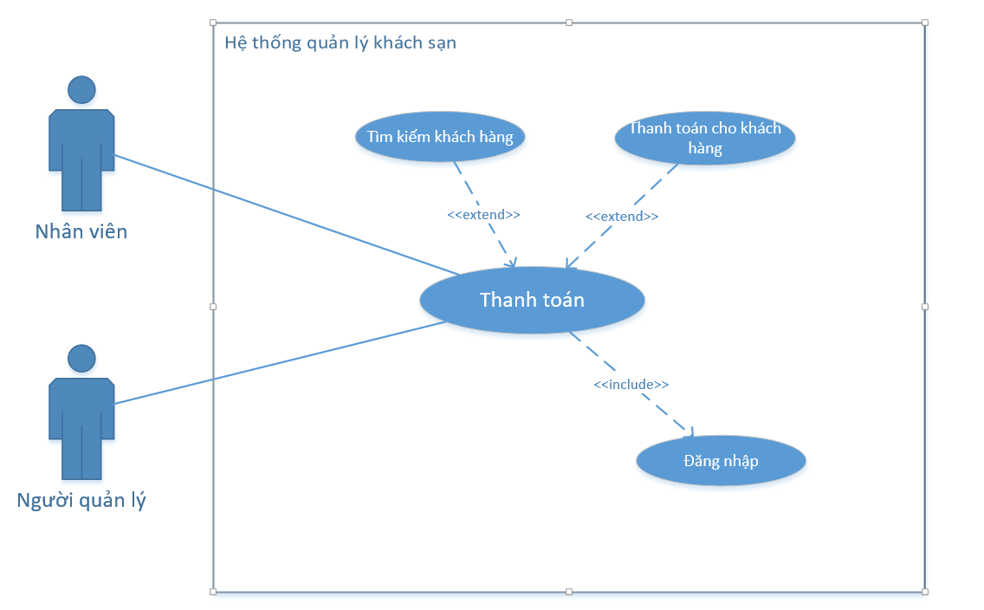
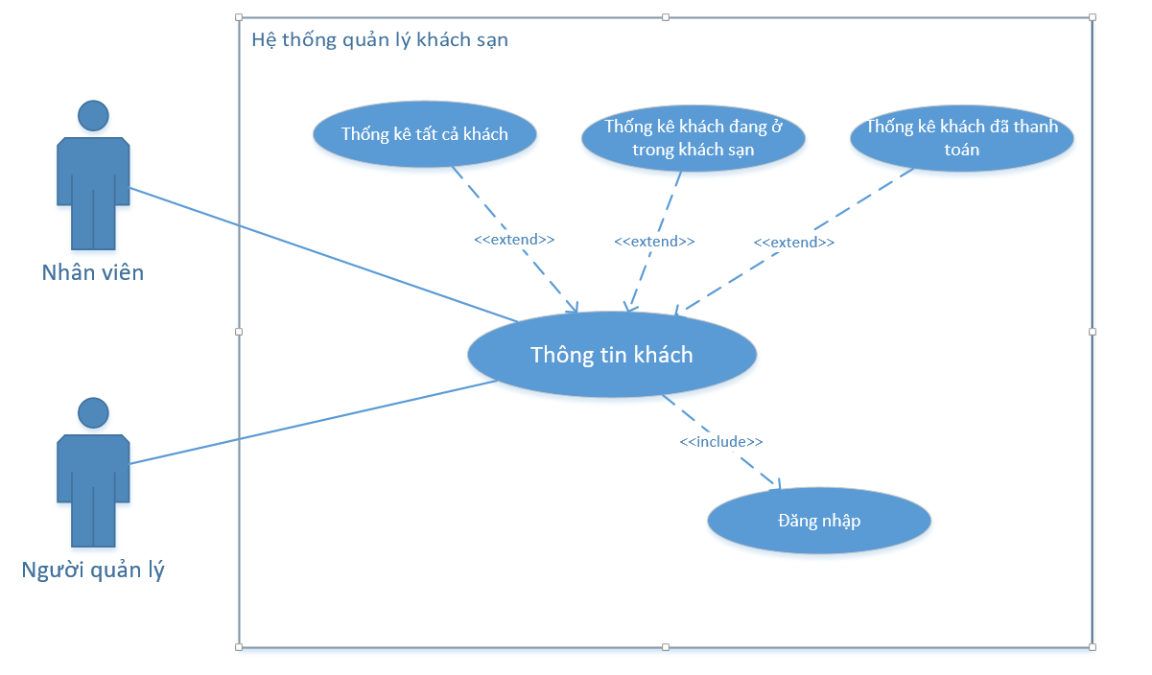
Biểu đồ usecase
Biểu đồ usecase chức năng Thông tin khách
Biểu đồ usecase chức năng Thanh toán

Slide 29
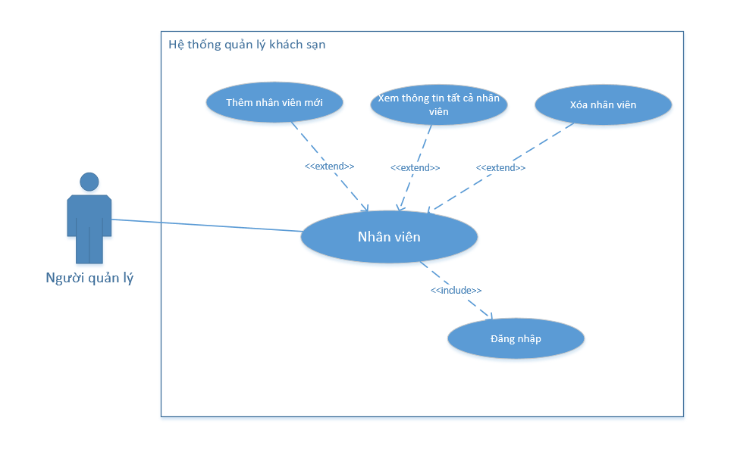
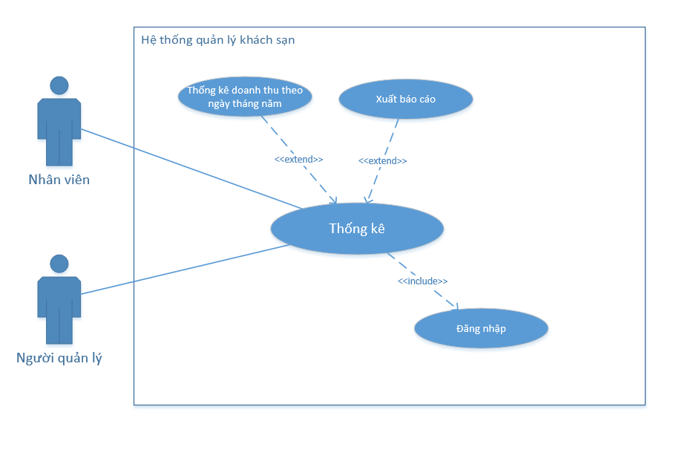
Biểu đồ usecase
Biểu đồ usecase chức năng Nhân viên
Biểu đồ usecase chức năng Thống kê

Slide 30
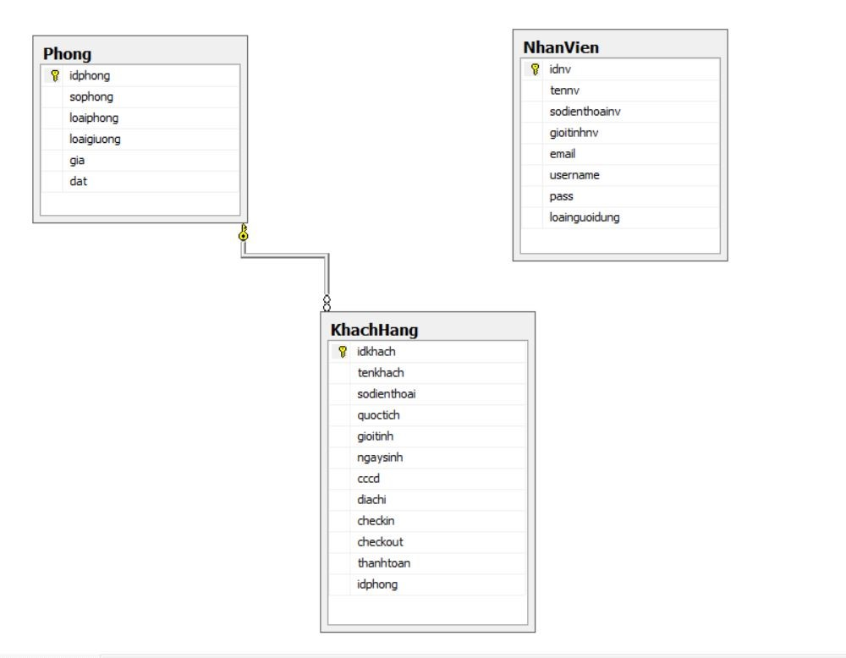
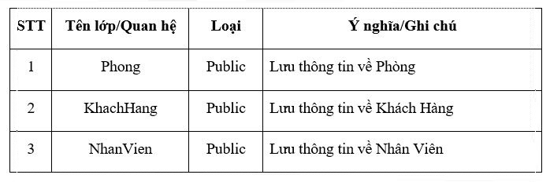
Biểu đồ lớp cơ sở dữ liệu
Danh sách các lớp đối tượng và quan hệ
Biểu đồ lớp cơ sở dữ liệu

Slide 31
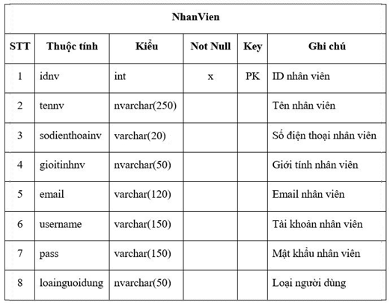
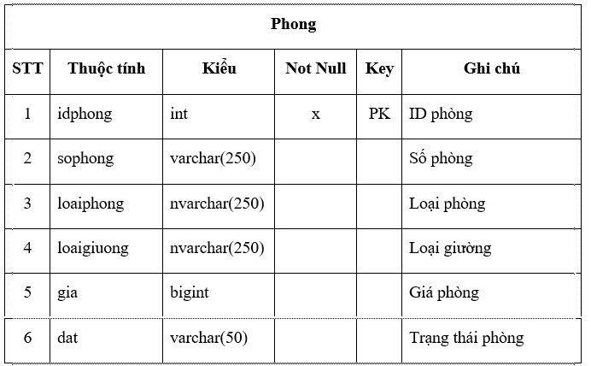
Thiết kế cơ sở dữ liệu
Phong (Phòng)
NhanVien (Nhân viên)

Slide 32
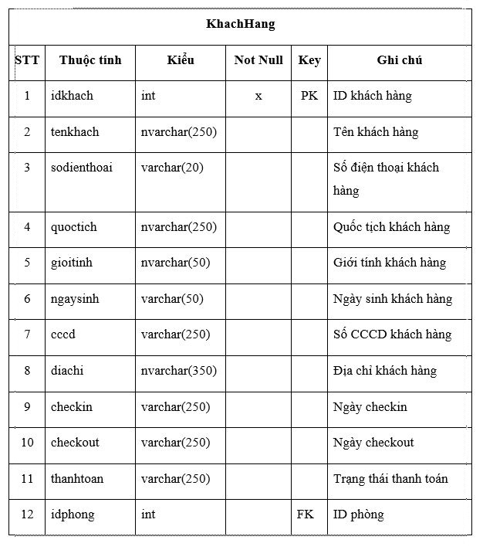
Thiết kế cơ sở dữ liệu
KhachHang (Khách hàng)

Slide 33

CHƯƠNG 4:
KẾT QUẢ NGHIÊN CỨU

Slide 34
Kết quả đạt được
Các chức năng đã hoàn thành:
Quản lý danh sách các phòng
Quản lý thông tin khách hang
Quản lý đặt phòng và thanh toán
Quản lý nhân viên
Thống kê doanh thu và xuất báo cáo

Slide 35
Các tính năng nổi bậc của ứng dụng
Sử dụng Entity Framework để tương tác với cơ sở dữ liệu.
Tự động kiểm tra phòng trống và hiển thị giá phòng tương ứng.
Báo cáo doanh thu xuất ra file Excel với tính năng tổng hợp tự động.

Slide 36
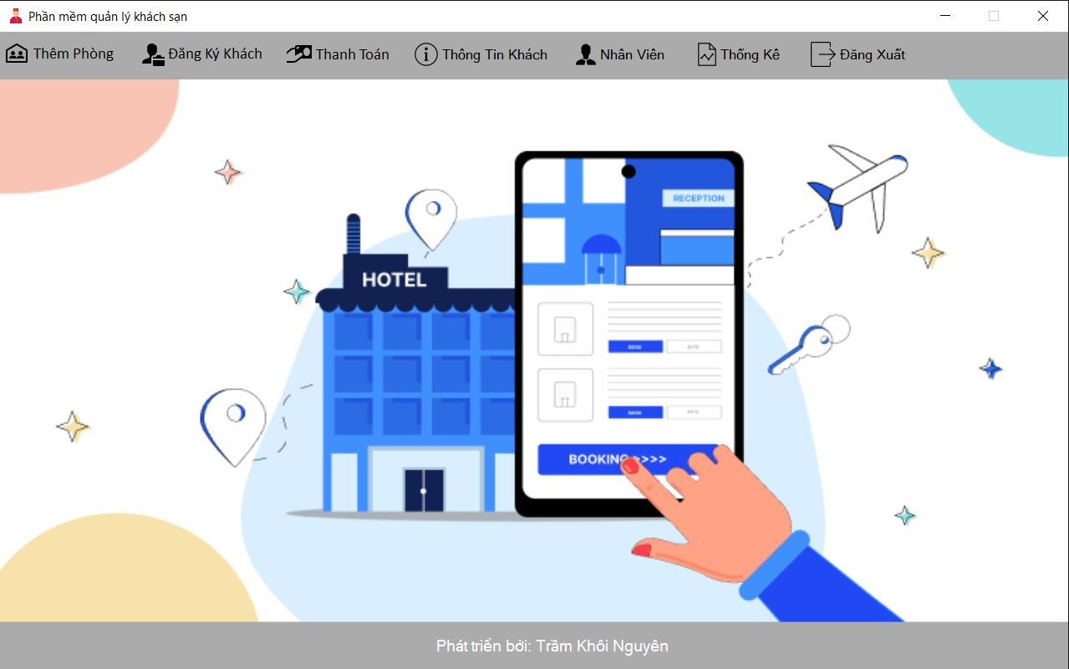
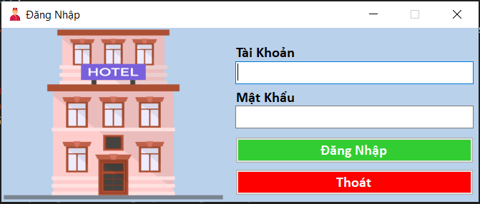
Giao diện đăng nhập
Giao diện danh mục
Form đăng nhập
Form danh mục

Slide 37
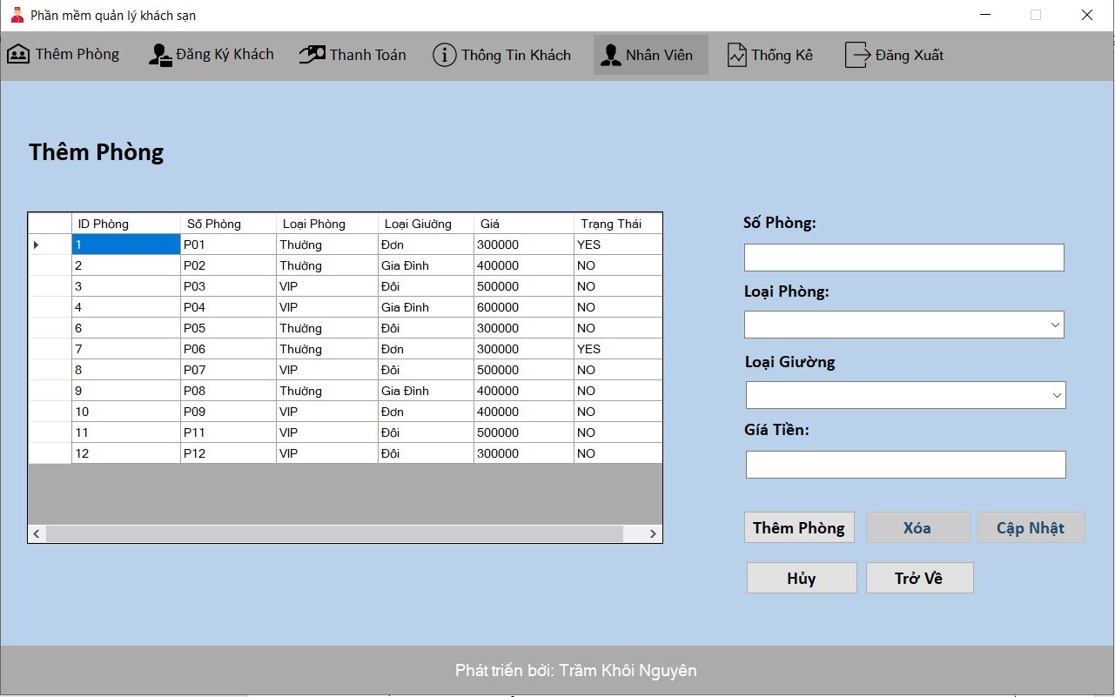
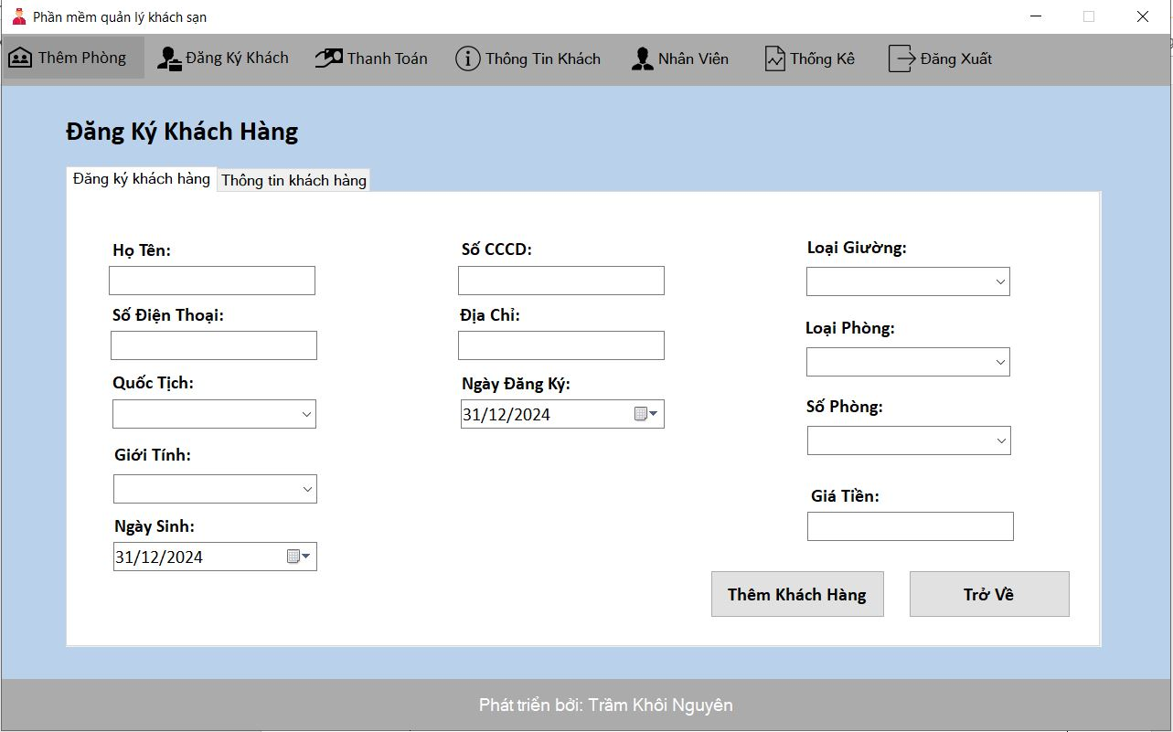
Giao diện thêm phòng
Giao diện đăng ký khách hàng
Form đăng ký khách
Form thêm phòng

Slide 38
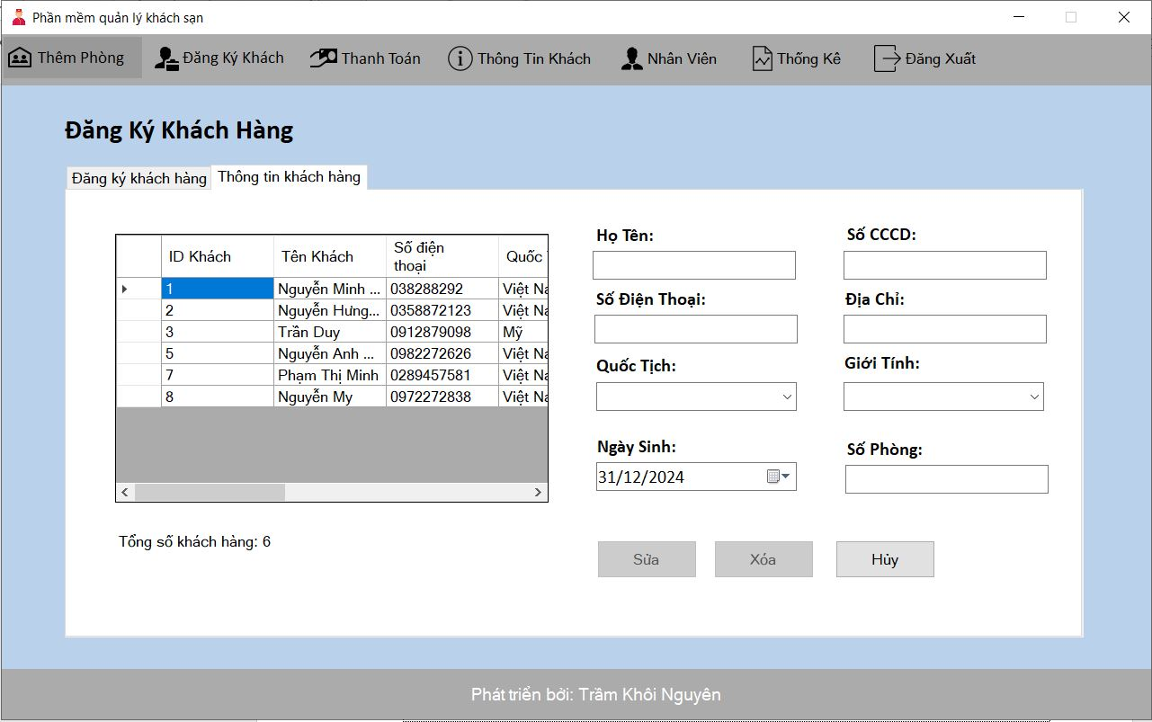
Giao diện thông tin khách hàng
Form thông tin khách hàng

Slide 39
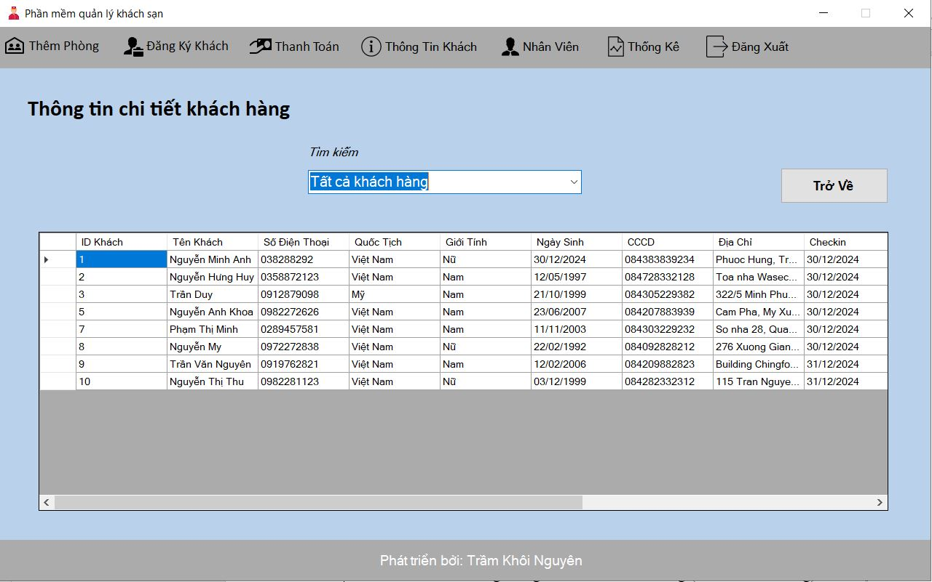
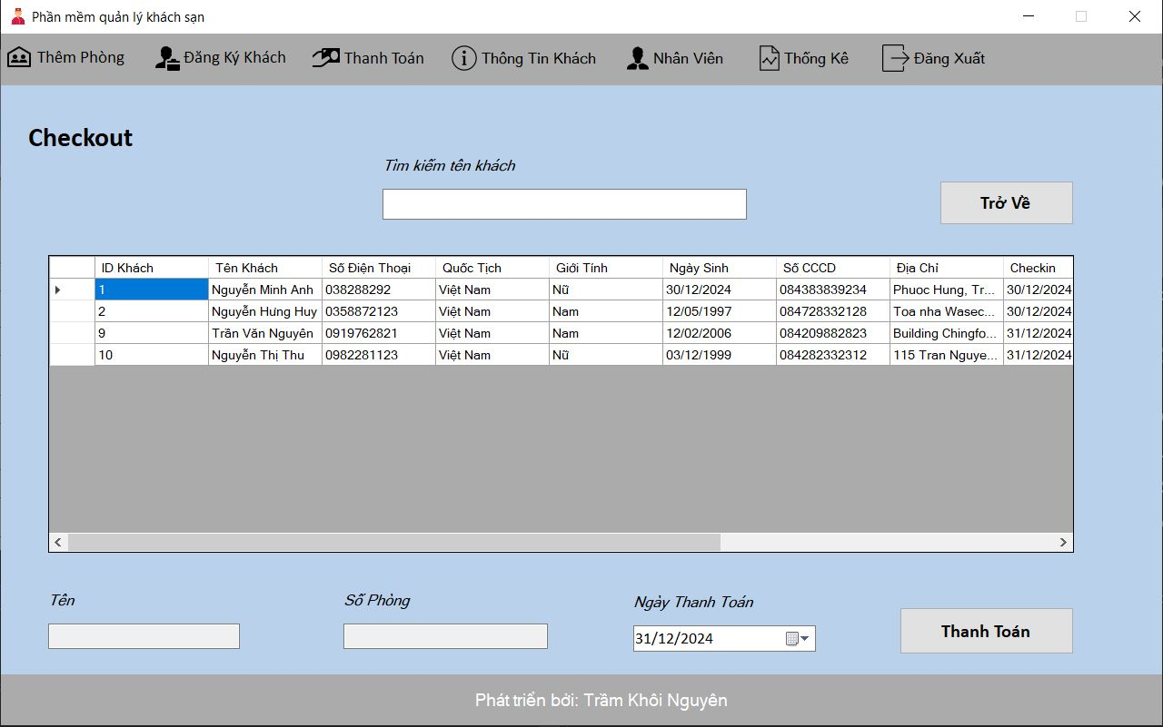
Giao diện thanh toán
Giao diện thông tin chi tiết khách
Form thông tin chi tiết khách
Form thanh toán

Slide 40
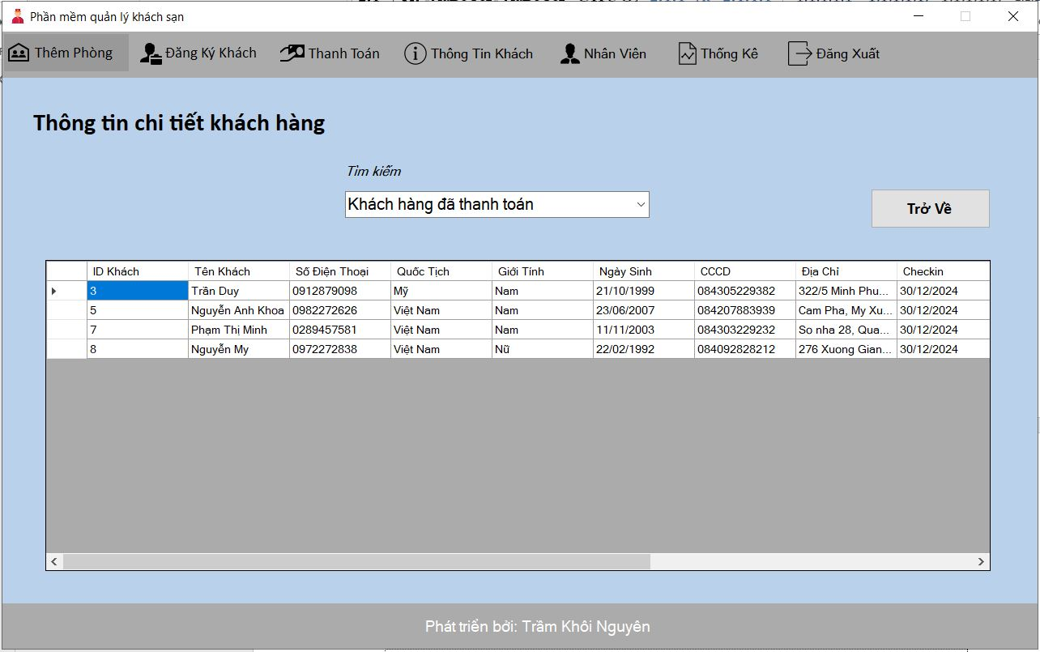
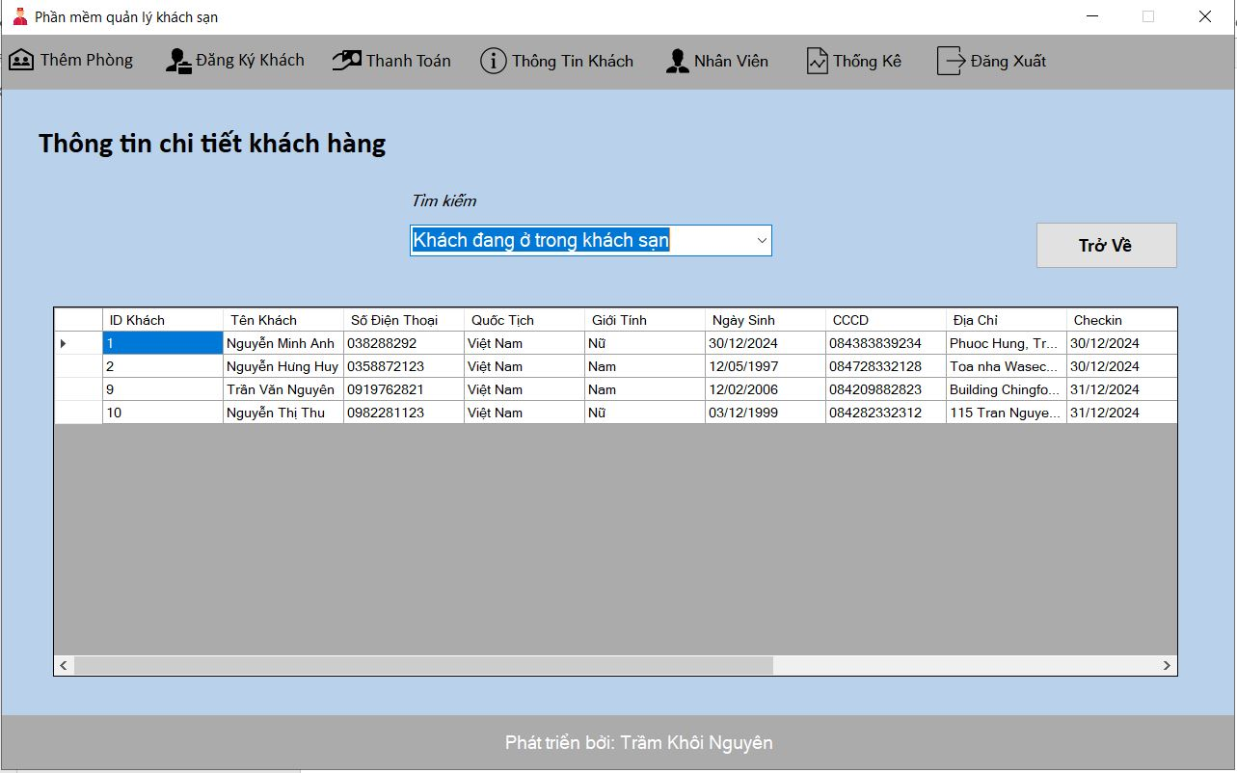
Giao diện thông tin chi tiết khách 2
Giao diện thông tin chi tiết khách 3
Form thông tin chi tiết khách 2
Form thông tin chi tiết khách 3

Slide 41
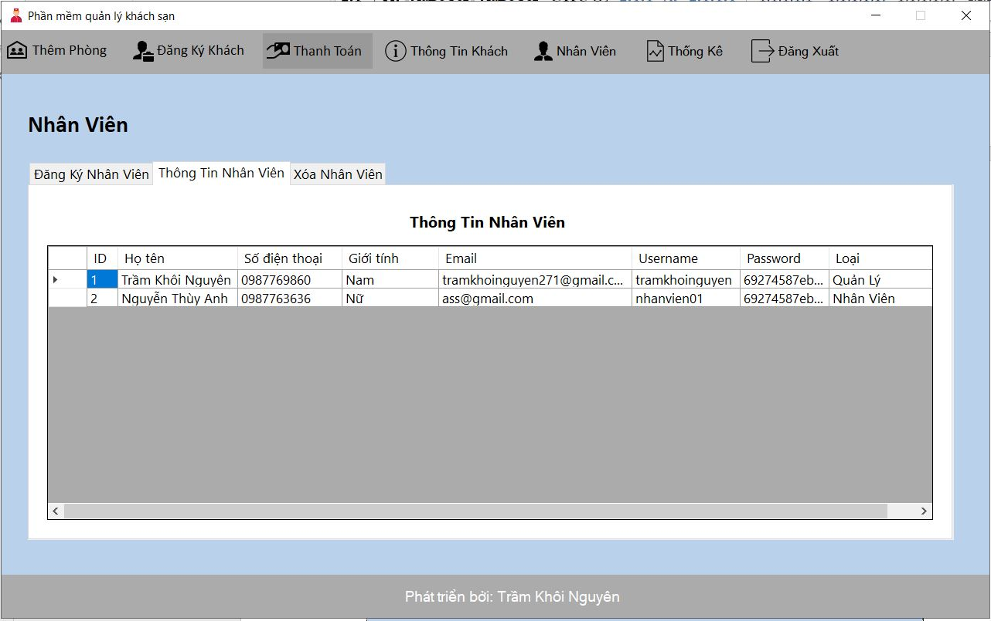
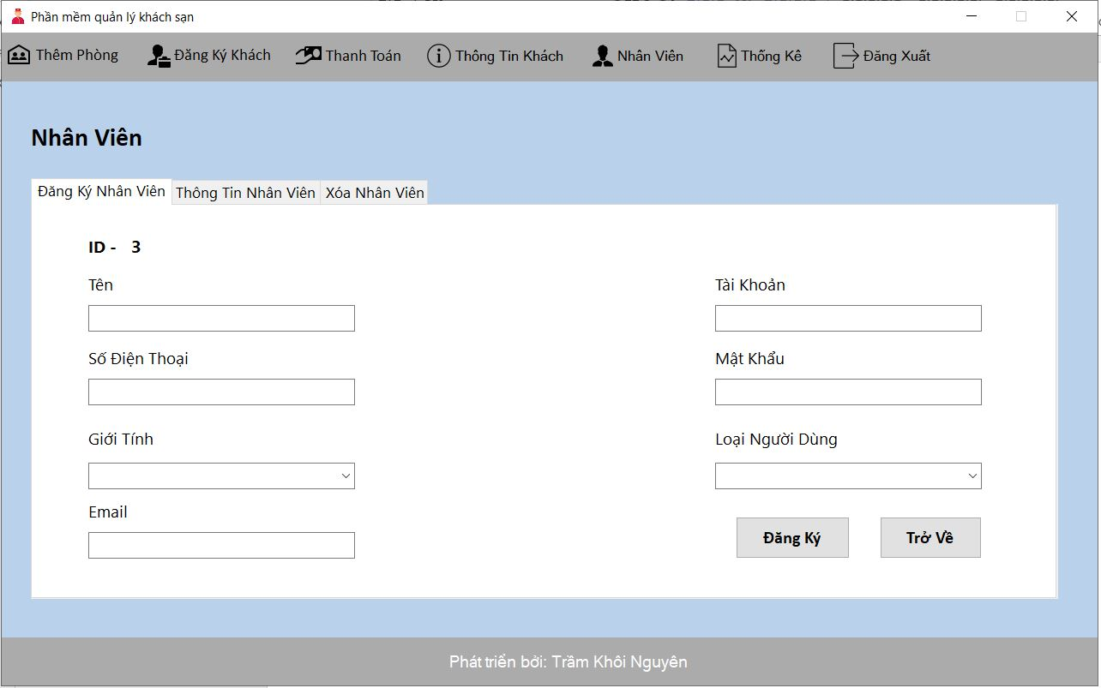
Giao diện nhân viên 2
Giao diện nhân viên 1
Form nhân viên 1
Form nhân viên 2

Slide 42
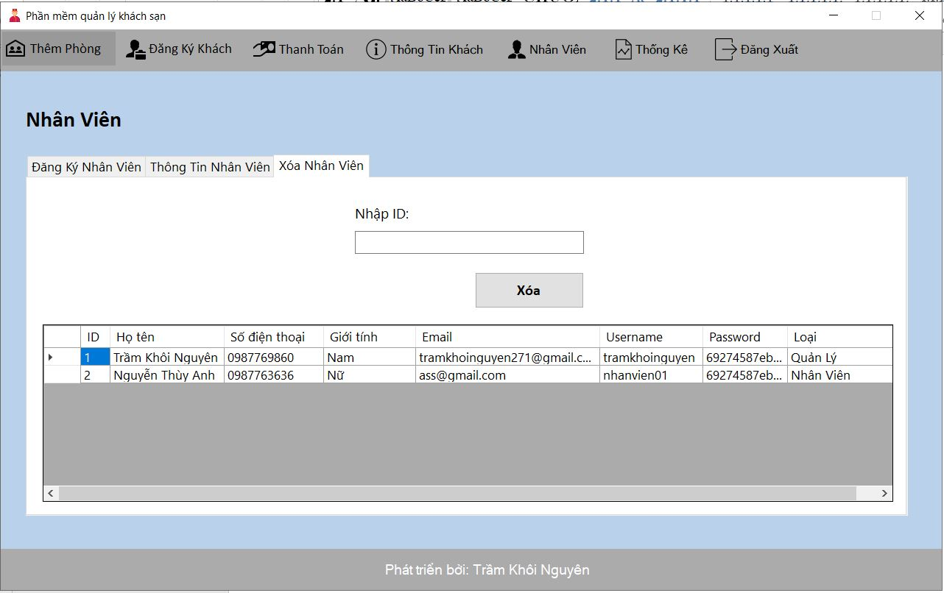
Giao diện nhân viên 3
Form nhân viên 3

Slide 43
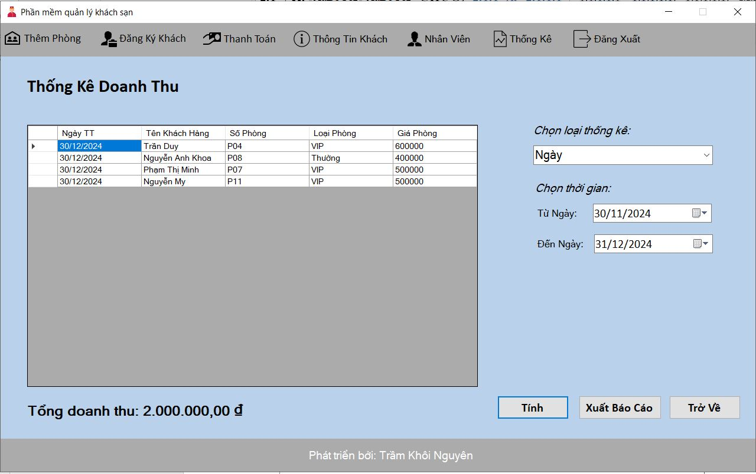
Giao diện thống kê
Form thống kê

Slide 44

CHƯƠNG 5:
KẾT LUẬN & HƯỚNG PHÁT TRIỂN

Slide 45
KẾT LUẬN
Kết quả đạt được: Ứng dụng minh họa quản lý khách sạn đã được xây dựng thành công với các chức năng cơ bản như quản lý thông tin phòng, khách hàng, đặt phòng, và thống kê doanh thu. Sử dụng Entity Framework giúp đơn giản hóa thao tác với cơ sở dữ liệu, đảm bảo hiệu quả và tính an toàn cho hệ thống.

Slide 46
Ưu Nhược điểm
+ Ưu điểm:
Phần mềm giúp xem những thông tin cần thiết, về nhân viên, phòng, khách hàng cũng như các thống kê doanh thu và xuất báo cáo
Phần mềm cơ bản là có chức năng thêm, sửa, xóa, tìm kiếm và thống kê.
+ Khuyết điểm:
Hệ thống còn nhiều phần xử lý chưa được tối ưu.
Giao diện vẫn chưa được nổi bật và đẹp mắt.
Nhiều tính năng quản lý còn hạn chế.

Slide 47

Hướng phát triển:
Trong tương lai sẽ phát triển nhiều tính năng phù hợp cho phần mềm trau chuốt lại, cho giao diện đẹp hơn để hoàn thiện phần mềm.
Em mong nhận được thầy cô chỉ dẫn và góp ý để hoàn thiện phần mềm với nhiều tính năng mới một cách đầy đủ hơn.
Em xin chân thành cảm ơn!

